Slide 1
Инструкция учителю для публикации на сайте школы

Slide 2
Дорогие учащиеся 5 «а» класса. Урок русского языка на тему: «Имя существительное». Можете посмотреть на сайте Российской электронной школы

Slide 3
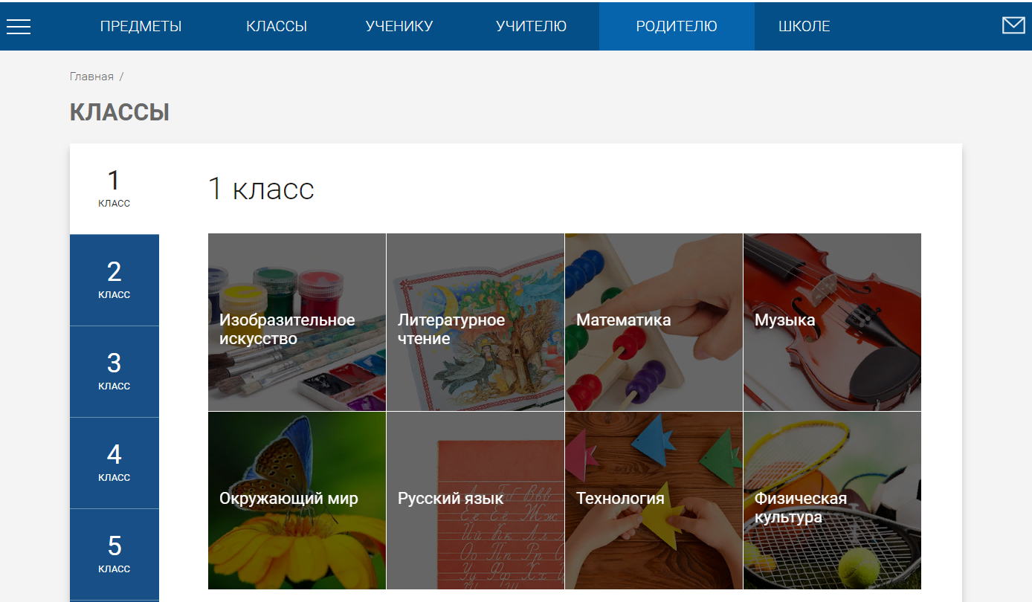
Перейдите на сайт Российской электронной школы по ссылке https://resh.edu.ru/subject/lesson/7629/start/265437/и просмотрите урок.
Нажмите сюда

Slide 4

Выполнить домашнее задание: по учебнику на странице 168 (упражнение 279,280).

Slide 5
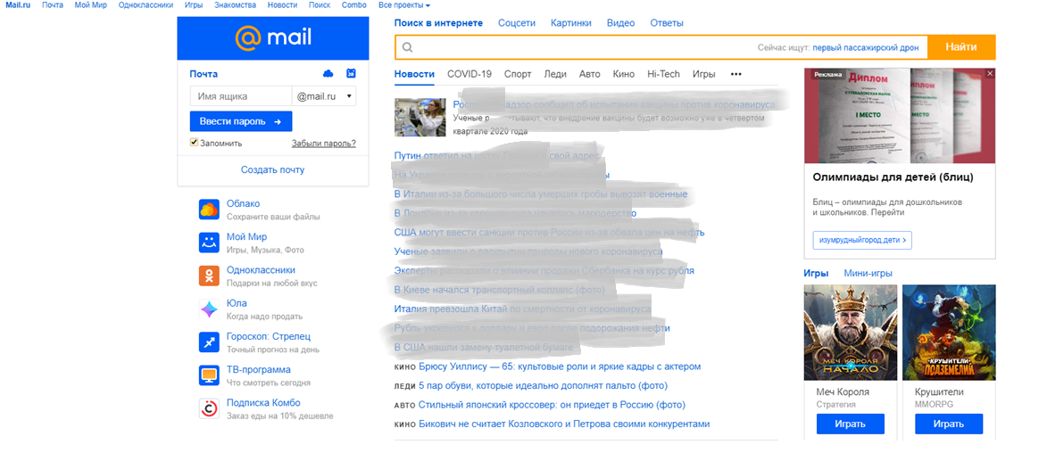
Результат выполнения просим направить на электронную почту своего учителя (например uchitel@mail.ru).

Slide 6
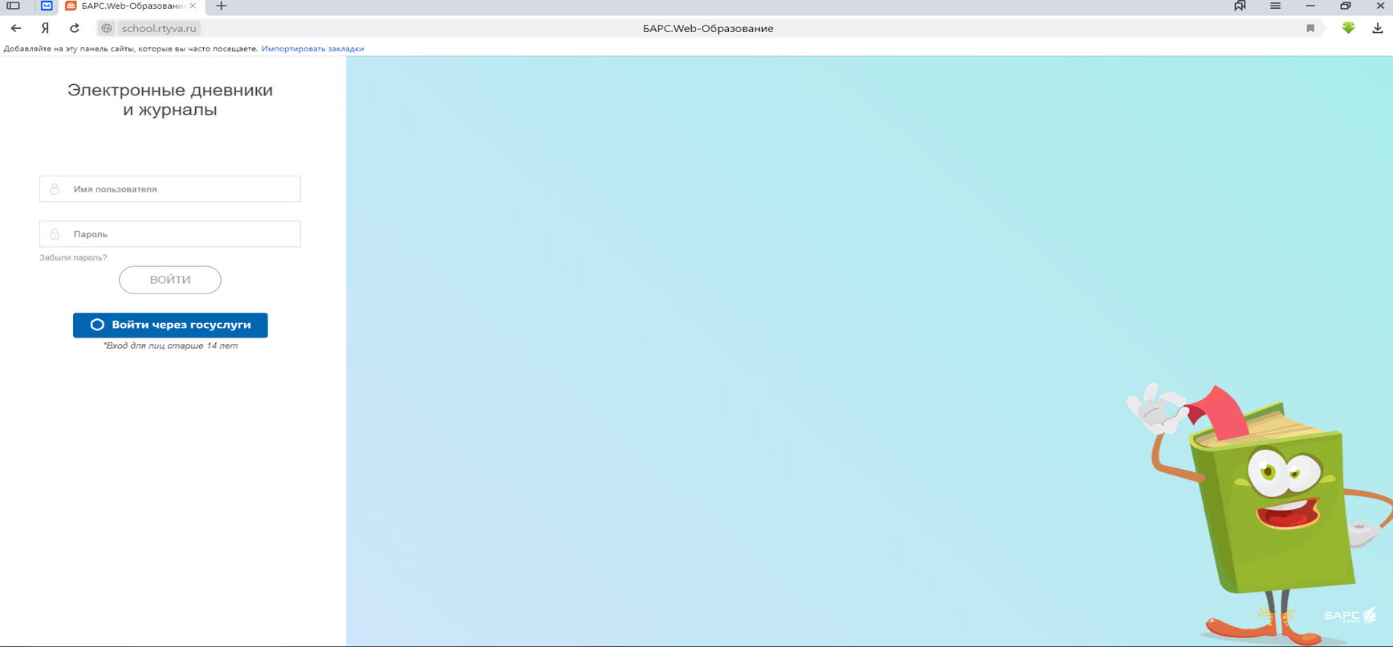
Отметки будут опубликованы в АИС «Электронная школа» 04 апреля 2020 года

